Slide 1
Jabatan hal ehwal agama terengganu
KHUTBAH MULTIMEDIA
Siri: 7/2021
KITA JAGA
KELUARGA KITA
30 JAMADILAKHIR BERSAMAAN 12 FEBRUARI 2021
http://e-khutbah.terengganu.gov.my

Slide 2
Pujian Kepada Allah SWT
إِنَّ الْحَمْدَ لِلَّهِ، نَحْمَدُهُ وَنَسْتَعِيْنُهُ وَنَسْتَغْفِرُهُ وَنَتُوْبُ إِلَيْهِ، وَنَعُوْذُ
بِاللهِ مِنْ شُرُوْرِ أَنْفُسِناَ وَمِنْ
سَيِّئَاتِ أَعْمَالِنَا، مَن يَهْدِ
اللَّهُ فَهُوَ الْمُهْتَدِ، وَمَن يُضْلِلْ
فَلَن تَجِدَ لَهُ وَلِيًّا مُّرْشِدًا.

Slide 3
Sesungguhnya segala pujian hanya untuk Allah. Kami memuji, memohon pertolongan, keampunan dan bertaubat kepada-Nya. Kami berlindung dengan Allah daripada kejahatan nafsu dan keburukan amalan kami. Sesiapa yang diberi petunjuk oleh Allah, dia orang yang mendapat hidayah. Sesiapa yang disesatkan oleh Allah, dia tidak akan menemui penolong yang boleh memberi pedoman

Slide 4
syahadah
أَشْهَدُ أَنْ لَا إِلَهَ إلَّا اللهُ وَحْدَهُ^{و} لَا شـَرِيْكَ لَهُ، وَأَشْهَدُ أَنَّ سَيِّدَنَا مُحَمَّدًا عَبْدُهُو وَرَسُولُهُ.
Aku bersaksi bahawa tiada tuhan melainkan Allah yang Maha Esa, tiada sekutu bagi-Nya. Dan aku bersaksi bahawa junjungan kami, (Nabi) Muhammad itu hamba dan utusan-Nya

Slide 5
Selawat
اللَّهُمَّ صَلِّ عَلَى سَيِّدِنَا مُحَمَّدٍ وَعَلَى ءَالِهِ وَصَحْبِهِ وَمَنْ دَعاَ بِدَعْوَتِهِ
إِلَى يَوْمِ الدِّيْنِ.
Ya Allah, kurniakanlah rahmat kepada junjungan kami, (Nabi) Muhammad, keluarga, Sahabat dan mereka yang menyeru dakwah Baginda sehingga hari Kiamat

Slide 6
Pesanan Taqwa
اتَّقُوا اللهَ، أُوْصِيْكُمْ وَنَفْسِيْ بِتَقْوىَ
اللهِ وَطَاعَتِهِ لَعَلَّكُمْ تُفْلِحُوْنَ.
Bertaqwalah kepada Allah. Aku berpesan kepada kamu dan diriku agar bertaqwa dan taat kepada Allah. Mudah-mudahan kamu beroleh kejayaan

Slide 7
Khutbah hari ini :
KITA JAGA
KELUARGA KITA
30 JAMADILAKHIR BERSAMAAN 12 FEBRUARI 2021

Slide 8
Allah Swt Berfirman :
At-Tahrim ayat : 6
يَا أَيُّهَا ٱلَّذِينَ ءَامَنُوا قُوْا أَنْفُسَكُمْ وَأَهْلِيكُمْ نَارًا وَقُودُهَا ٱلنَّاسُ وَٱلْحِجَارَةُ عَلَيْهَا مَلَائِكَةٌ غِلَاظٌ شِدَادٌ لَّا يَعْصُونَ ٱللَّهَ مَا أَمَرَهُمْ وَيَفْعَلُونَ مَا يُؤْمَرُونَ

Slide 9
Maksudnya…
“Wahai orang-orang yang beriman! Peliharalah diri kamu dan keluarga kamu dari neraka yang bahan-bahan bakarannya: manusia dan batu (berhala); neraka itu dijaga dan dikawal oleh malaikat-malaikat yang keras kasar (layanannya); mereka tidak menderhaka kepada Allah dalam segala yang diperintahkan-Nya kepada mereka, dan mereka pula tetap melakukan segala yang diperintahkan.”

Slide 10
PERANAN PENTING IBU BAPA
melahirkan keluarga yang bertakwa dan diredhai Allah
mencorakkan pembentukan keluarga dan menentukan hala tuju yang tepat atas landasan Islam
menentukan dan mencorakkan cara hidup anak-anak

Slide 11
Rasulullah SAW bersabda:
كُلُّ مَوْلُودٍ يُولَدُ عَلَى الفِطْرَةِ ،فَأَبَوَاهُ يُهَوِّدَانِهِ ، أَوْ يُنَصِّرَانِهِ ، أَوْ يُمَجِّسَانِهِ
“Setiap bayi yang dilahirkan dalam keadaan fitrah, maka kedua-dua ibu bapanyalah yang menjadikannya Yahudi, atau Nasrani atau Majusi.” (Hadis riwayat al-Bukhari dan Muslim)

Slide 12
Allah S.W.T berfirman :
Al-Israk ayat : 23
وَقَضَىٰ رَبُّكَ أَلَّا تَعْبُدُوْا إِلَّا إِيَّاهُ وَبِٱلْوَٰلِدَيْنِ إِحْسَٰنًا ۚ إِمَّا يَبْلُغَنَّ عِندَكَ ٱلْكِبَرَ أَحَدُهُمَا أَوْ كِلَاهُمَا فَلَا تَقُل لَّهُمَا أُفٍّ وَلَا تَنْهَرْهُمَا وَقُل لَّهُمَا قَوْلًا كَرِيمًا

Slide 13
Maksudnya…
“Dan Tuhanmu telah perintahkan, supaya engkau tidak menyembah melainkan kepada-Nya semata-mata, dan hendaklah engkau berbuat baik kepada ibu bapa. Jika salah seorang dari keduanya, atau kedua-duanya sekali, sampai kepada umur tua dalam jagaan dan peliharaanmu, maka janganlah engkau berkata kepada mereka (sebarang perkataan kasar) sekalipun perkataan "Ah!", dan janganlah engkau menengking menyergah mereka, tetapi katakanlah kepada mereka perkataan yang mulia (yang bersopan santun).”

Slide 14
Ibu bapa bertangungjawab:
memastikan anak-anak melaksanakan perintah dan meninggalkan perkara yang dilarang dalam agama
memastikan keperluan duniawi seperti makan, minum, kesihatan, dan tempat tinggal ahli keluarganya berada dalam situasi yang baik
memelihara solat, membaca al-Quran di samping melaksanakan amalan-amalan lain yang diperintahkan dan menjauhi larangan Allah SWT.

Slide 15
Manfaatkan peluang dalam tempoh PKP
memupuk hubungan kekeluargaan dan kasih sayang yang tinggi bagi membantu keluarga terus kekal sejahtera semasa PKP atau selepas PKP.
memastikan kesihatan diri dan keluarga terjamin dari jangkitan wabak penyakit dengan patuhi garis panduan yang mesti diikuti.
mendekatkan diri dan bermunajat kepada Allah SWT

Slide 16
بِسْمِ اللهِ الرَّحْمَنِ الرَّحِيْمِ
والْعَصْرِ ۞
إِنَّ الْإِنْسَانَ لَفِي خُسْرٍ ۞ إِلَّا الَّذِينَ آمَنُوا وَعَمِلُوا الصَّالِحَاتِ وَتَوَاصَوْا بِالْحَقِّ
وَتَوَاصَوْا بِالصَّبْرِ ۞

Slide 17
Maksudnya….
Demi masa.
Sesungguhnya manusia itu benar-benar dalam kerugian.
Kecuali orang-orang yang beriman dan mengerjakan amal soleh dan nasihat menasihati supaya mentaati kebenaran dan nasihat - menasihati supaya menetapi kesabaran.

Slide 18
أَقُوْلُ قَولِي هَذَا،
وَأَسْتَغْفِرُ اللهَ العَظِيمَ لِيْ وَلَكُمْ، وَلِسَائِرِ
الْمُسْلِمِيْنَ وَالمُسلِمَاتِ، الأَحيَاءِ مِنهُم
وَالأَموَاتِ، فَتُوبُوا إِلَيهِ فَاستَغفِرُوهُ،
إِنَّهُ هُوَ التَّوَّابُ الْغَفُوْرُ

Slide 19
آمِينَ ، يَا مُوَفِّقَ الطَّائِعِينَ
وَفِّقنَا لِطَاعَتِكَ أَجمَعِينَ
وَتُب عَلَينَا وَعَلَى المُسلِمِينَ
وَاغفِر ذَنبَ مَن يَقُولُ: «أَستَغفِرُ اللهَ» العَظِيمَ

Slide 20
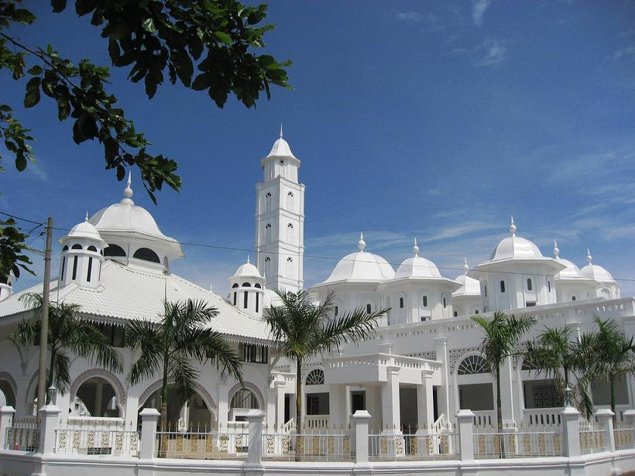

Slide 21
Pujian Kepada Allah SWT
الْحَمْدُ لِلَّهِ رب العالمين
Segala puji bagi Allah Tuhan sekalian alam

Slide 22
syahadah
وَأَشْهَدُ أَنْ لَّا إِلَهَ إِلاَّ اللهُ وَحْدَهُ لاَ شَرِيْكَ لَهُ، وَأَشْهَدُ أَنَّ مُحَمَّداً عَبْدُهُ وَرَسُوْلُهُ
Dan aku bersaksi bahawasanya
tiada Tuhan selain Allah Yang Maha
Esa tiada sekutu bagi-Nya, serta
aku bersaksi bahawa (Nabi) Muhammad (SAW) hamba-Nya dan utusan-Nya,

Slide 23
Selawat
اللَّهُمَّ صَلِّ وَسَلِّمْ عَلَى سَيِّدِنَا مُحَمَّدٍ
وَعَلَى ءَالِهِ وَصَحْبِهِ وَمَنِ اهْتَدَى.
Ya Allah, cucurilah rahmat dan kesejahteraan ke atas penghulu kami (Nabi) Muhammad (SAW) serta ke atas keluarganya, para sahabatnya dan sesiapa yang
memperolehi petunjuk

Slide 24
Pesanan Taqwa
اتَّقُوا اللهَ حَق تُقَاته،
فقد فاز المتقون.
Bertakwalah kepada Allah dengan sebenar-benar takwa, sesungguhnya telah berjaya orang-orang
yang bertakwa

Slide 25
Memperbanyakkan ucapan selawat dan salam ke atas junjungan mulia Rasulullah SAW
Seruan
“Sesungguhnya Allah Taala dan para malaikat-Nya sentiasa berselawat ke atas Nabi (Muhammad SAW). Wahai orang-orang yang beriman! Berselawatlah kamu ke atasnya serta ucapkanlah salam sejahtera dengan penghormatan keatasnya dengan sepenuhnya”

Slide 27
DOA
اللَّهُمَّ اغفِر لِلمُؤمِنِينَ وَالمُؤمِنَاتِ،
وَالمُسلِمِينَ وَالمُسلِمَاتِ، الأَحيَاءِ مِنهُم وَالأَموَات،
إِنَّكَ سَمِيعٌ قَرِيبٌ مُّجِيبُ الدَّعَوَاتِ
Ya Allah, ampunkanlah dosa golongan Muslimin dan Muslimat, Mukminin dan Mukminat, sama ada yang masih hidup atau yang telah meninggal dunia. Sesungguhnya Engkau Maha Mendengar dan Maha Memakbulkan segala permintaan.

Slide 28
DOA
اللَّهُمَّ ادْفَعْ عَنَّا الْبَلاءَ وَالْوَبَاءَ وَالْفَحْشَاءَ
مَا لا يَصْرِفُهُ غَيْرُكَ. اللَّهُمَّ إِنَّا نَعُوذُ بِكَ مِنَ البَرَصِ وَالْجُنُونِ وَالْجُذَامِ وَمِن سَيِّئِ الأَسْقَامِ. اللَّهُمَّ اشْفِ مَرْضَانَا وَارْحَمْ مَّوْتَانَا، وَالْطُفْ بِنَا فِيمَا نَزَلَ بِنَا.

Slide 31
رَبَّنَا آتِنَا فِي الدُّنيَا حَسَنَةً وَّفِي الآخِرَةِ حَسَنَةً وَّقِنَا عَذَابَ النَّارِ. وَصَلَّى اللهُ عَلَى سَيِّدِنَا مُحَمَّدٍ وَّعَلَى آلِهِ وَصَحبِهِ وَسَلَّمَ. وَالحَمدُ للهِ رَبِّ العَالَمِينَ.
Ya Allah…
Kurniakanlah kepada kami kebaikan di dunia dan kebaikan di akhirat serta hindarilah kami dari seksaan neraka.

